Slide 1
サマーセミナー成果報告
龍谷大学 B2 夏見 昂樹
2021/8/12

Slide 2
目標
M5stackに搭載されている9軸センサを用いて球種を判別できるようにする。
3球種程度(ストレート、カーブ、シュート）は認識したい。
リアルタイムで認識できるようする。

Slide 3
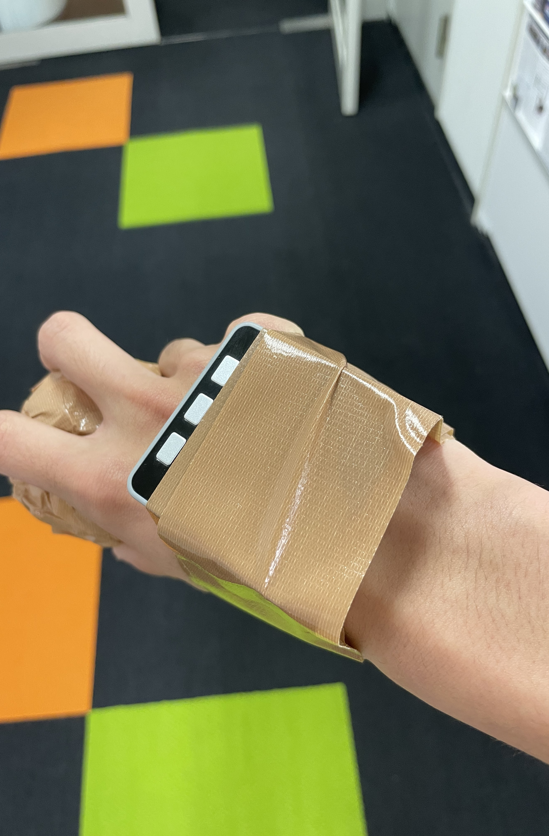
手法
M5stackを手の甲に固定することでリリース時に特徴的な手首の動きを測定(Bluetooth接続)。
収集したcsvデータから特徴的な区間(150フレーム)を抽出、温度データは必要ないので削除し、新たに球種ラベル(type)を追加した。
三層のニューラルネットワークを用いて学習(epoch=1000)。
学習データを用いて受信したM5stackのセンサ情報からリアルタイムに球種を解析する。

Slide 4
工夫点
投球動作中のみ計測できるようにM5stackのボタンで開始と終了を制御できるようにした。
このプログラムを応用して連続的に得られるセンサ情報をPC側に送信することで測定区間内でリアルタイムに分析することを可能にした。

Slide 5
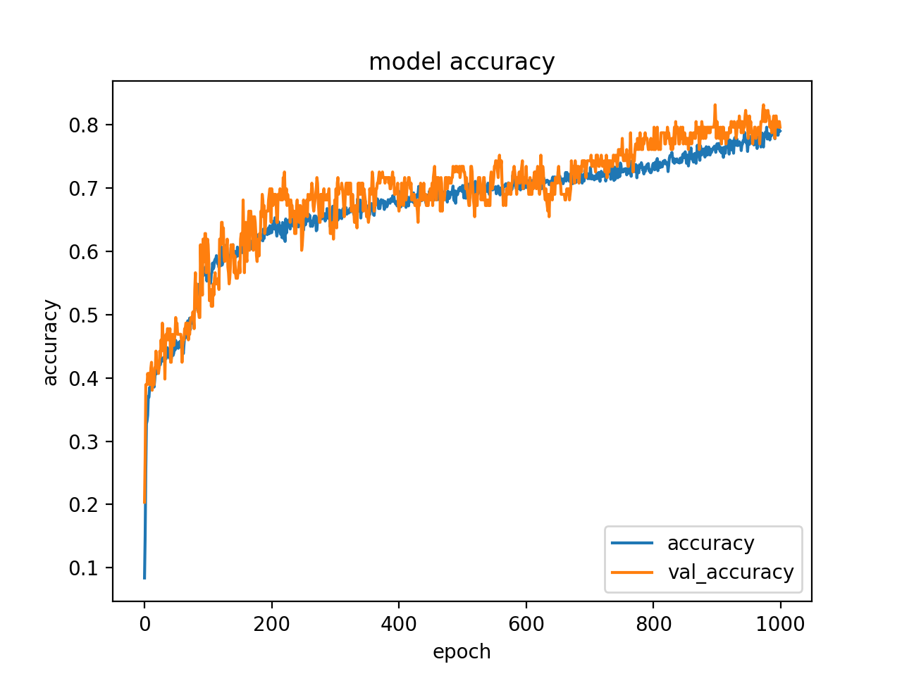
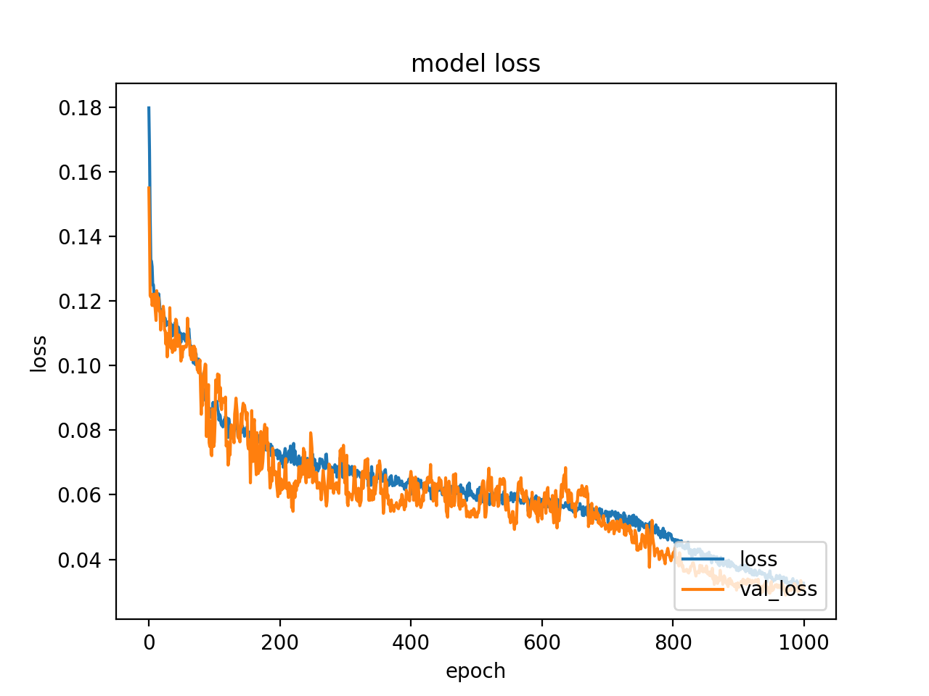
結果
データ件数:150(フレーム区間)×5(各球種5投)×3(球種) = 2250
accuracy:0.796

Slide 6
考察、課題点
訓練精度に対してテスト精度が非常に近似していたことから、データ数が少なかった点が影響していると考えた。今回は3クラス分類問題だったので雑な分析方法を用いたが、あまり精度が下がることがなかったと推測する。
連続データを連続値として扱っていないので精度が低下したことが考えられるので、連続値として学習できるようにしたい。
自分の投球フォームでの測定しかしていないので、他者のデータも収集することでより汎用性を高めることができると考えた。

Slide 7
参考資料
https://qiita.com/tanakadaichi_1989/items/c655d93a1fae56f2be07(こちらのワイン評価をするソースコードからヒントを得ました。)
過学習と学習不足について知る:https://www.tensorflow.org/tutorials/keras/overfit_and_underfit?hl=ja

